Slide 1

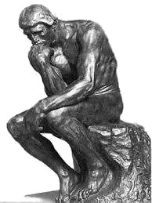
変化する写真
ロダン・パソコン・スクール（脳トレクイズ）
画像の一部が変化していきます
どこが変わっているのでしょう？
さだまさしの「北の国から」を聴きながら探してね！
答えは４か所あります！
クリックして問題へ

Slide 2
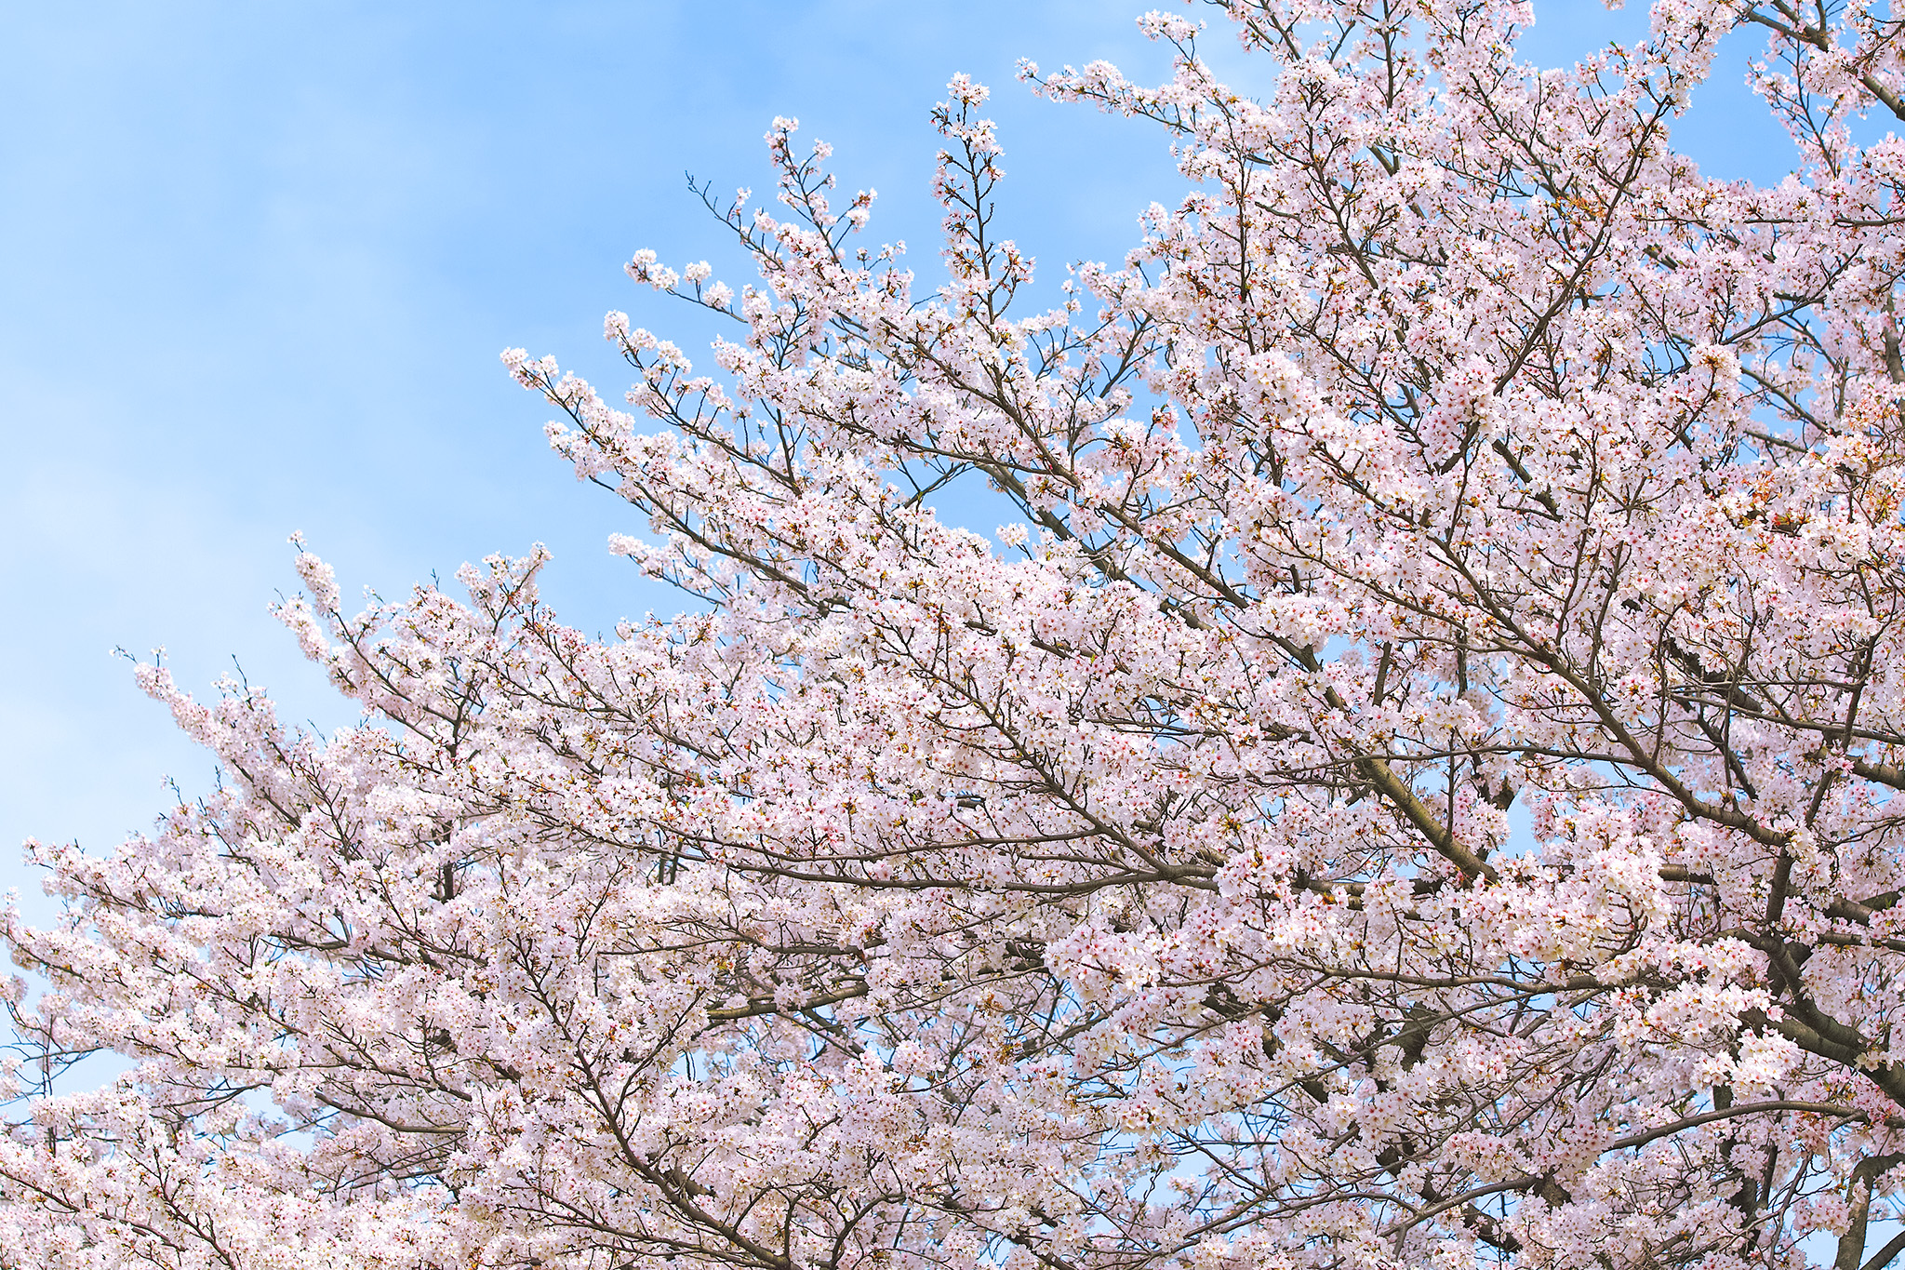
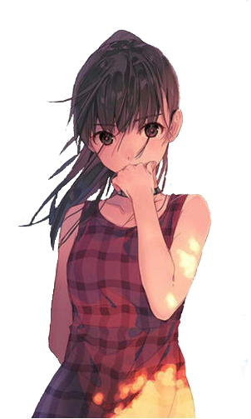



変化が分かったらクリック
して次の画面に進んでね

Slide 3
おわり ロダン・パソコン・スクール
変化は４か所です、全部わかりましたか？
分からなかった人は分かるまでチャレンジしてね！！
再チャレンジはＥＳＣキーを押してください
次いで「スライドショー」「最初から」をクリックしてね

